Slide 1
Воспитание детей — самая важная область нашей жизни... Правильное воспитание — это наша счастливая старость, плохое воспитание — это наше будущее горе, это наши слезы, это наша вина перед другими людьми, перед всей страной». А.С. Макаренко
Передовой педагогический опыт работы
«Развитие социальных представлений о нормах взаимоотношений со взрослыми и сверстниками у детей дошкольного возраста»
Воспитатель
МАДОУ ДСКВ №2 «Кубаночка»
Т.В.Кияшко

Slide 2
Проблема: неспособность детей правильно оценить и понять чувства и эмоции другого человека, агрессивность, «коммуникативная глухота» в общении с окружающими, конфликты
Цель: привитие ребенку основ нравственного поведения, воспитание понимания основ правильного поведения
ЗАДАЧИ (в соответствии с ФГОС) направлены на:
- усвоение норм и ценностей, принятых в обществе, включая моральные и нравственные ценности;
- развитие общения и взаимодействия ребенка со взрослыми и сверстниками;
-становление самостоятельности, целенаправленности и саморегуляции собственных действий;
- развитие социального и эмоционального интеллекта, эмоциональной отзывчивости, сопереживания, формирование готовности к совместной деятельности со сверстниками,
- формирование уважительного отношения и чувства принадлежности к своей семье и к сообществу детей и взрослых в Организации.

Slide 3
На основании «Закона Об Образовании» (от 16 июля 2013 г.), в соответствии со ст.6 одним из субъектов системы образования Краснодарского края является семья как субъект (институт) воспитания, обучения и развития ребенка. В соответствии с ФГОС одним из основных принципов дошкольного образования является сотрудничество дошкольной Организации с семьей.
Семья
Ребёнок
Детский сад

Slide 4
Технология опыта
Формы работы с детьми
Формы работы с родителями
Совместные формы работы с детьми и родителями

Slide 5
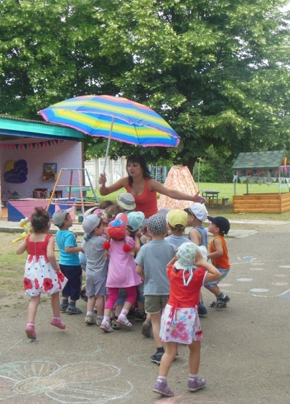
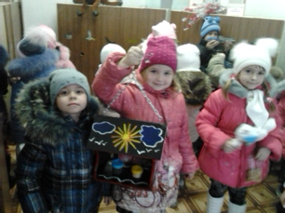
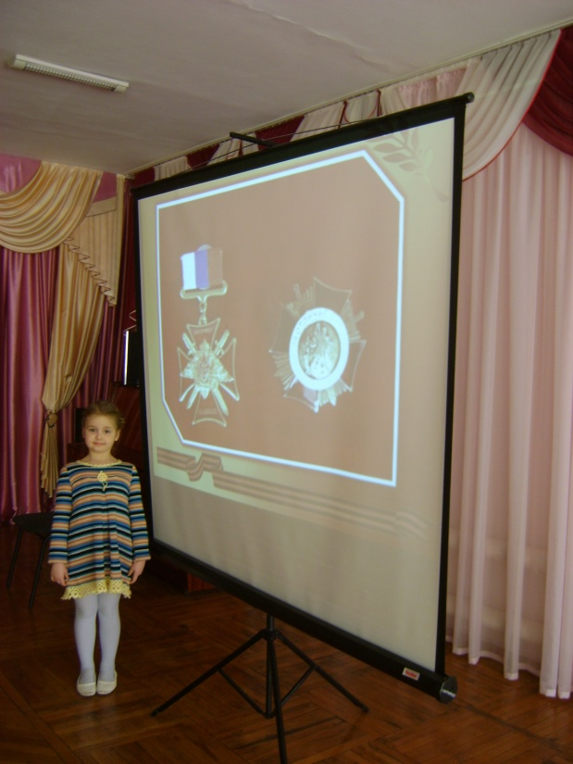
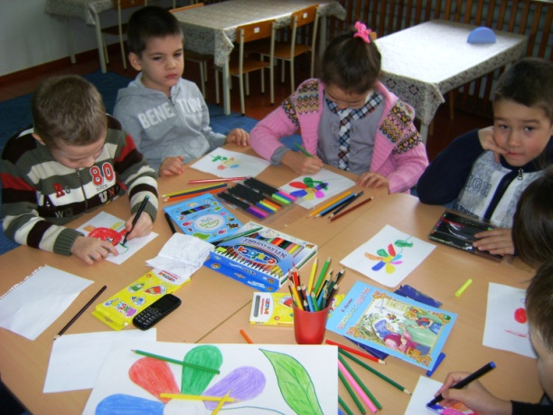
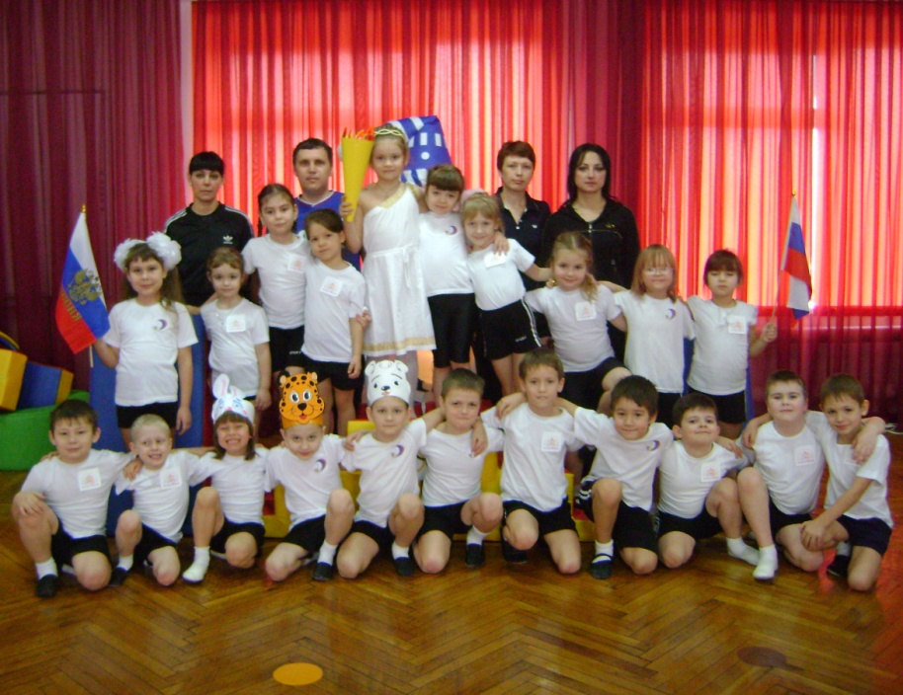
1 направление: работа с детьми
этические беседы, игровые ситуации, упражнения, проблемные ситуации, игры на оптимизацию межличностных взаимоотношений
НОД, сюжетно-ролевые игры, художественное творчество, чтение и обсуждение поговорок о дружбе, вежливости
чтение художественной литературы, экскурсии, переходы, инсценировки, этюды
Программы и педтехнологии:
Формы работы:
Е.О Севостьянова Программа «Страна Добра: социализация детей 5-7 лет», программа имеет коррекционную, развивающую и профилактическую направленности;
Е.Ф. Прима, Л.В. Филиппова «Развитие социальной уверенности у дошкольников», в которой представлены некоторые аспекты работы, направленные на развитие социальных способностей и навыков у детей в возрасте от трех до семи лет;
Л.Л. Мосалова «Я и мир: Конспекты занятий по социально-нравственному воспитанию детей дошкольного возраста»;
Л.М Шипицына, О.В. Защиринская «Азбука общения», в которой представлена оригинальная методика обучения и развития навыков общения у детей дошкольного возраста;
С.И. Семенака «Социально-психологическая адаптация ребенка в обществе»;
Е. Рылева «Как помочь дошкольнику найти свое место в мире людей»

Slide 6
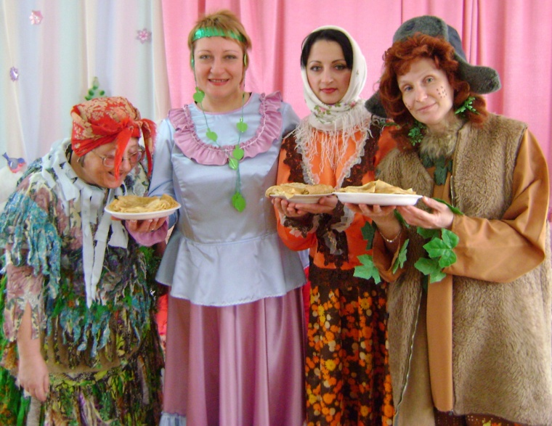
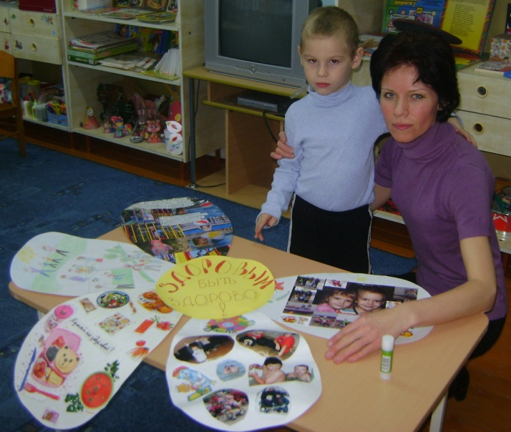
2 направление
анкетирование
консультации, рекомендации, индивидуальные беседы
встречи в семейном клубе
Работа с родителями

Slide 7
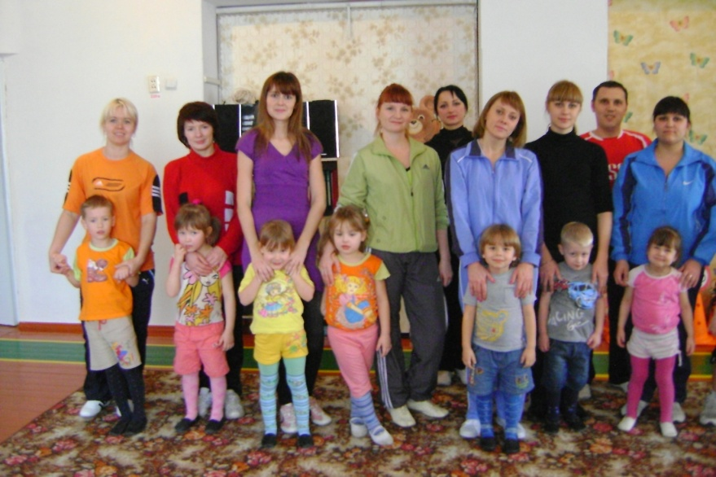
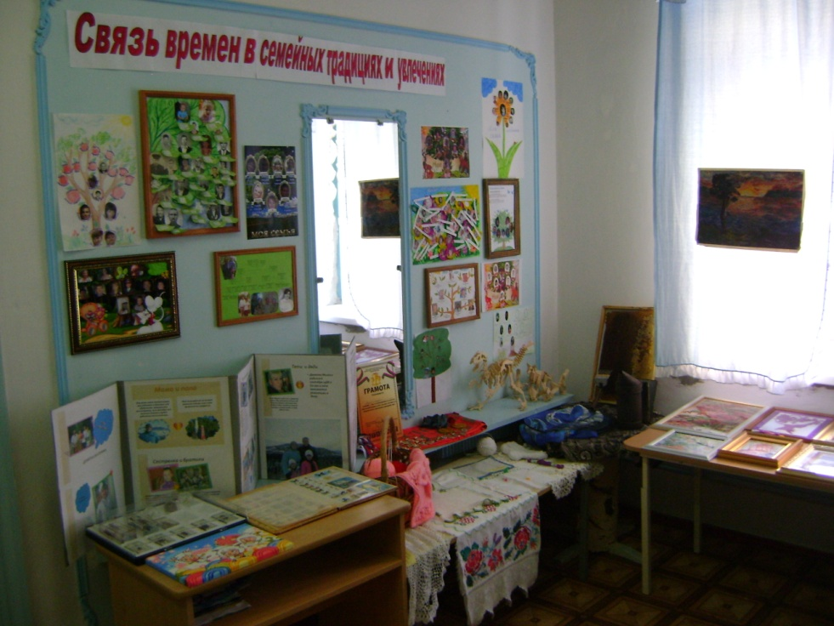
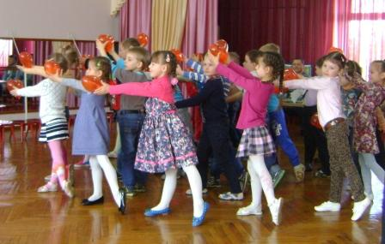
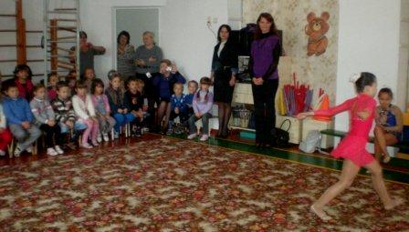
3 направление
совместные физкультурные занятия, краеведческо-туристическая деятельность
Музейная педагогика
Праздники, досуги и развлечения
Совместные формы работы

Slide 8
Игровая проблемная ситуация-
ставит ребёнка перед нравственным выбором. При этом возникают механизмы нравственной идентификации, обогащается личный опыт ребёнка. Дети учатся анализировать своё поведение и поведение окружающих, формируется умение самостоятельно разрешать конфликты, способствует формированию нравственного опыта, стратегий нравственного поведения, проявлению моральных переживаний.

Slide 9
Результативность

Slide 10
Детям нужны не поучения, а примеры
Спасибо за внимание!

